Slide 1
HYGIENE SANITASI DALAM MENINGKATKAN KESEHATAN PADA PENGRAJIN JAMU

Slide 2
PENDAHULUAN
Hy giene dan sanitasi merupakan salah satu aspek yang sangat penting dalam penerapan cara pembuatan obat tradisional yang baik
hygiene dan sanitasi yang tidak diterapkan dengan baik dapat menimbulkan kesalahan yang bersifat langsung dan berpengaruh pada mutu produk
prosedur - prosedue hygiene dan sanitasi harus dinilai secara berkala untuk menjamin apakah pelaksanaannya sudah memenuhi persyaratan yang ditentukan .

Slide 3
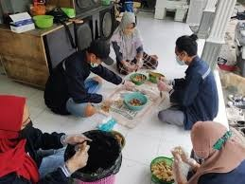
TUJUAN
HYGENE DAN SANITASU
Menghilangkan semua sumber - sumber kontaminan yang berpotensial dan kontaminasi silang dari berbagai macam sumber dimana hal tersebut akan beresiko terhadap kualitas produk

Slide 4
APA sih ??????
Hygene dan Sanitasi
BERSIH ........
berarti bebas dari debu, noda dan kotoran. pembersihan dapat dicapai dengan air dan atau pelarut lainnya, kondisi ini dapat dilihat secara visual
HYGENE ......
berarti praktek dalam menjaga kebersihan pada orang dan lingkungannya agar tidak terkena penyakit dan juga untuk mencegah kontaminasi produk dari orang yang sakit maupun lingkungan yang tidak bersih.
SANITASI .......
Berarti bebas dari bakteri atau dapat berarti juga bersih dan tidak membahayakan kesehatan. dapat dilakukan dengan sesimfektan atau dengan sterilisasi.

Slide 5
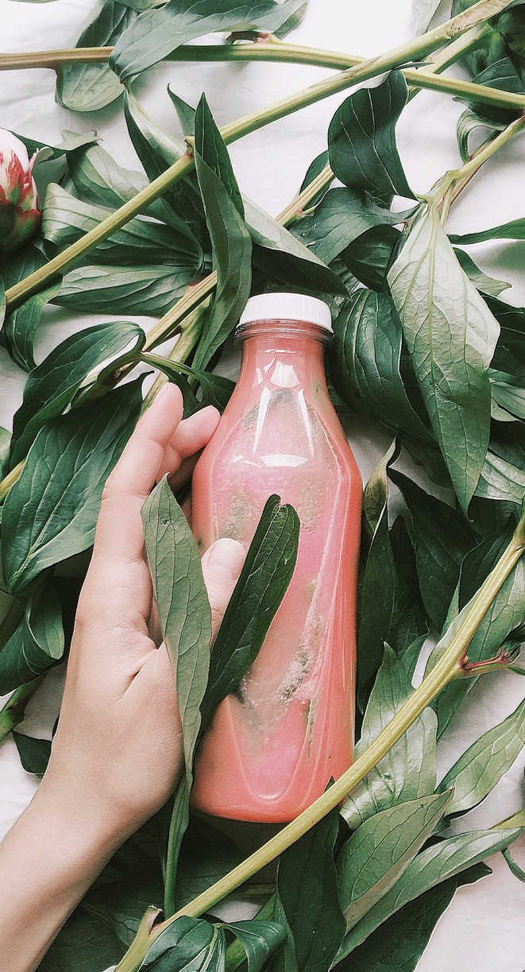
Cemaran Fisik Cemaran Biologis Cemaran Kimia
KONTAMINAN PADA OBAT TRADISIONAL
DAPAT MENCEMARI :
Bahan Baku peralatan
produk ( selama proses pembuatan)
pada dasarnya
hygene itu lebih mengarah pada manusianya sedangkan Sanitasi lebih menitik beratkan pada faktor - faktor
lingkungannya

Slide 6
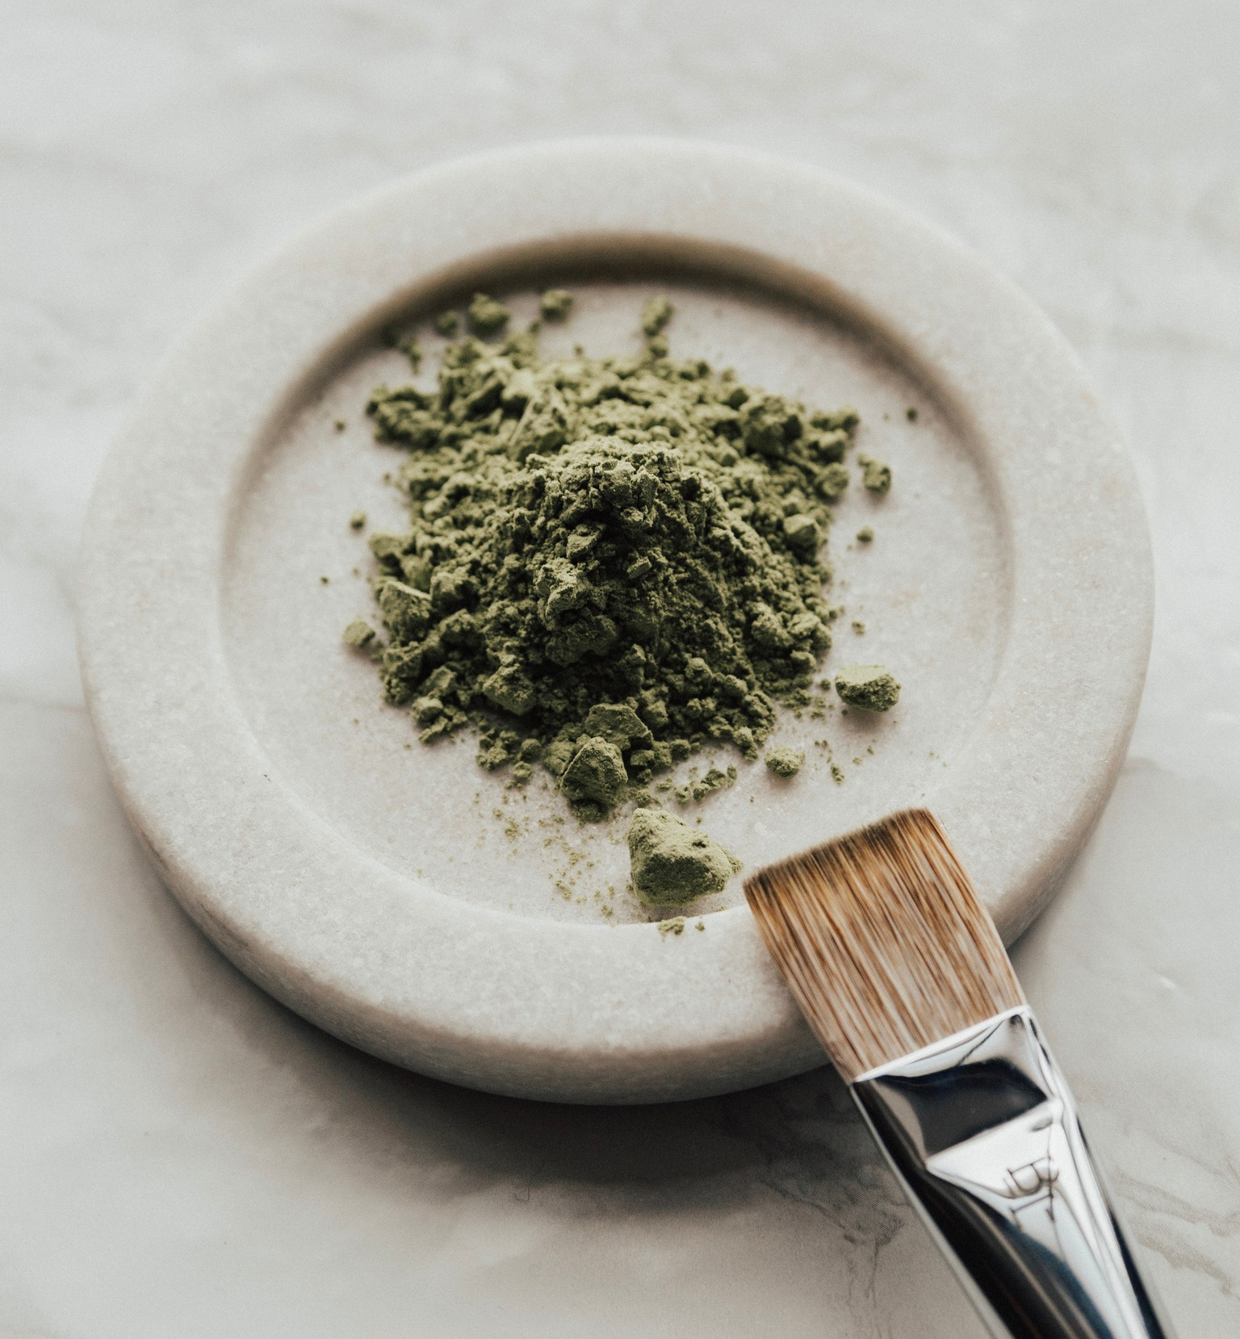
Cemaran Fisik
Terjadinya pencemaran yaitu terjadi pada tahap pemanenan, penanganan pasca panen, penyimpanan bahan baku, pengolahan, pengemasan dsb.
Contoh cemaran : Tanah / kerikil Logam, Paku Kaca Potongan Kayu
Bekas bahan bangunan
Bagian tanaman yang tidak dikehendaki Serangga/ bagian tubuh serangga Plastik
Bagian tubuh manusia (rambut, kuku) Serpihan alat produksi

Slide 7
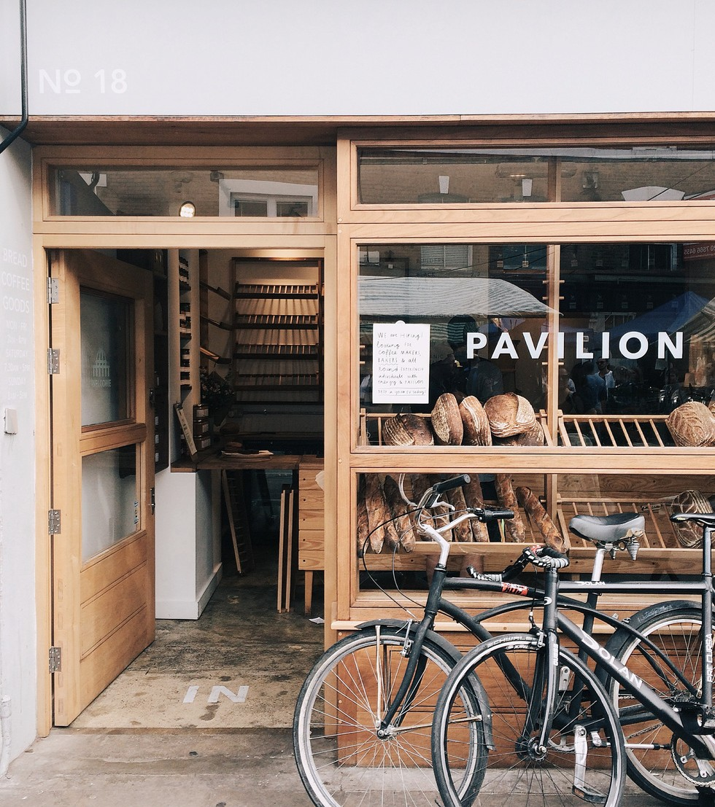
CEMARAN BIOLOGIS
MIKROORGANISME YANG MENCEMARI PRODUK OBAT TRADISIONAL
Terjadinya Pencemaran :
pada saat proses budidaya pada saat proses pemanenan
pada saat penanganan pasca panen
_{Dap}p_{a}a_{t}d_{B}a _{e}sa_{ru}at_{p}p_{a}r:oses pengolahan produk
Bakteri
protozoa --> mengakibatkan diare
kapang --> menghasilkan mikotoksin yang menyebabkan keracunan akut dan kronis (bakteri yang dapat menyebabkan kebusukan, dan sering hidup dipermukaan yang basah)
khamir --> penyebab terjadinya fermentasi sehingga menghasilkan alkohol

Slide 8
Sifat Bakteri
BERSIFAT PEMBUSUK
merusak produk yang menyebabkan produk menjadi busuk
BERSIFAT PATOGEN
PENYEBAB INFEKSI YANG MENYEBABKAN ORANG MENJADI SAKIT.
seperti :
Bakteri Salmonella
Bakteri Shigella Dysenteriae bakteri Escherichia coli bakteri vibrio cholerae
bakteri vibrio parahaemolyticus Bakteri Klebsiella Pneumoniae Bakteri Corynebacterium diphteriae
BISA MENGHASILKAN TOKSIN YAITU MENYEBABKAN KERACUNAN
contohnya :
Bakteri Staphylococcus aureus bakteri ini tidak tahan panas, tapi sangat tahan garam ( toksin dapat dinonaktifkan pada pemanasan 100 derajat celcius selama 30 menit.
bakteri Clostridium Birtulinum yaitu tidak tahan pemanasan namun dapat membentuk spora yang sangat tahan pemanasan, Toksin sangat mematikan namun
Bakteri Bacillus Cereus bakteri ini akan membentuk spora yang sangat tahan pemanasan

Slide 9
CEMARAN KIMIA
dapat berasal dari :
Residu senyawa kimia yang digunakan di pertanian Penggunaan bahan tambahan yang dilarang Senyawa yang terbentuk selama pengolahan dan penyimpanan
Senyawa yang dihasilkan oleh mikroba
Contoh :
Insektisida fungisida pupuk logamberat
bahan tambahan, dll

Slide 10
CEMARAN SILANG ANTAR PRODUK
Walaupun Obat Tradisional merupakan produk alam yang relatif aman, tetapi cemaran silang antar produk perlu dihindari semaksimal mungkin
SUMBER - SUMBER KONTAMINAN
Personal --> Tangan, pakaian, saluran pernapasan, mulut.
Bahan Baku --> Asal bahan, pengeringan, air.
Binatang --. Binatang peliharaan anjing, kucing, unggas, serangga, mamalia, tikus dsb....
lingkungan --> Udara, Tanah, Air dll
PRINSIP - PRINSIP DASAR HYGENE DAN SANITASI PERLU DIPELAJARI DAN DITERAPKAN DENGAN SEBAIK - BAIKNYA.
Karena semakin banyaknya industri / pengrajin jamu maka semakin tinggi pula peluang untuk terjadinya pencemaran pada lingkungan, akibatnya makin tinggi pula peluang untuk terjadinya pencemaran pada produk yang kita produksi

Slide 11
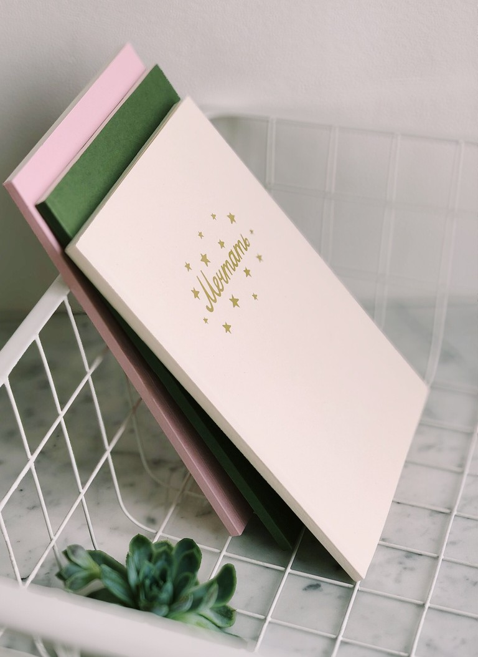
PENERAPAN HYGENE DAN SANITASI PADA PENGRAJIN JAMU
PERSONAL
BANGUNAN DAN RUANGAN
PERALATAN DAN PERLENGKAPAN
BAHAN BAKU
LINGKUNGAN
BAHAN DAN ALAT PEMBERSIH

Slide 12
PRINSIP UTAMA DALAM PENGENDALIAN KONTAMINASI PRODUK
STEP 1
Bahwa lebih mudah memperbaiki problem kontaminasi sebelum kontaminan tersebut mencemari produk dari pada memperbaiki produk yang sudah terkontaminasi
STEP 2
Penerapan hygene dan sanitasi yang baik merupakan cara untuk mencegah kontaminasi

Slide 13
PERSONAL
1. KESEHATAN
2. PERILAKU HYGENES
3. KEBERSIHAN PERORANGAN
4. KEBERSIHAN PAKAIAN
5. KEBERSIHAN PERLENGKAPAN
KERJA

Slide 14
KESEHATAN
1.
TINDAKAN :
Melakukan pemeriksaan kesehatan karyawan secara rutin
Karyawan diminta melapor bila sedng sakit dan apabila ada yang sakit menular sebaiknya tidak diperkenankan masuk kerja
Bagi karyawan yang menderita luka terbuka ( luka kulit, diare , batuk dan flu ) tidak dipekerjakan
Penyakit yang diderita karyawan dapat mempengaruhi kualitas produk -> dapat menimbulkan pencemaran pada produk
2.
penyakit yang dapat mencemari produk : luka / infeksi terbuka pada kulit, diare, batuk, flu dsb.
diruangan pengolahan produk,
bahan
dan baku,
tidak produk,
3.
diperbolehkan menyentuh
kesehatan karyawan dapat mempengaruhi produktivitas kerja karyawan
kemasan dan peralatan.
Memebrikan pengobatan pada karyawan yang sakit
Peningkatan kesehatan karyawan

Slide 15
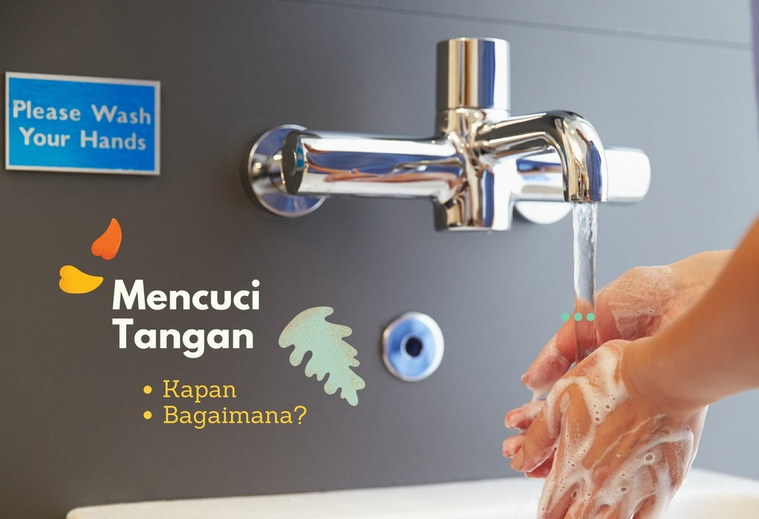
PERILAKU HYGIENE
1.
2.
4.
Mencuci tangan dengan air yang bersih
Tidak Makan, minum, dan merokok dilingkungan produksi
Tidak membuang sampah sembarangan
dan sabun sebelum dan mengerjakan pekerjaan
setelah
yang
berhubungan dengan produk, sehabis dari kamar mandi/ WC atau bahkan apabila disadari tangan kotor.
3.
5.
Tidak Meludah, membuang ingus dan dahak sembarangan
Menggunakan pelindung kerja terutama diruang produksi
6.
Menjaga kebersihan tangan dan kuku
8.
Jangan menggunakan kosmetik yang berlebihan
7.
Tidak menggunakan cincin, jam tangan, gelang, kuteks pada waktu kerja di ruang produksi

Slide 16
USAHA UNTUK MENGHINDARI PENCEMARAN
1.
Menggunakan tutup kepala
2.
Menggunakan pakaian kerja dan perlengkapan kerja seperti alas kaki, sarung tangan , tutup kepala, hidung dan mulut dan perlengkapan lainnya.
3.
4.
5.
Cuci tangan
kebersihan badan sebelum melakukan aktivitas
Pengaturan rambut dan kebersihan rambut

Slide 17
BANGUNAN DAN RUANGAN
LOKASI TIDAK DIDAERAH TERCEMAR DAN TIDAK DALAM BERAKTIVITAS MENCEMARI LINGKUNGAN
RUANG MAKAN YANG TERPISAH DENGAN RUANG PRODUKSI
PENGETURAN LETAK TEMPAT CUCI TANGAN DAN KAMAR MANDI HARUS DIPISAH
PERLU DILAKUKAN PEMBERSIHAN DAN SANITASI SESUAI PROTAP
PEMBERSIHAN : Menghilangkan kotoran / cemaran yang berbentuk fisik
SANITASI : mengurangi/ menghilangkan cemaran mikroba dengan menggunakan radiasi UV, ozon dan bahan kimia lainnya.
RUANG CUCI ALAT / BAHAN BAKU YANG TERPISAH DENGAN RUANGAN PRODUKSI
SALURAN AIR PEMBUANGAN YANG MEMADAI
RUANGAN PENGERING YANG TERLINDUNGI DARI PENCEMARAN DEBU DAN SERANGGA
MENGATUR LETAK DAN TATA RUANG, AGAR TIDAK TERJADI LALU LINTAS YANG SIMPANG SIUR
TERDAPAT TEMPAT SAMPAH YANG CUKUP

Slide 18
PERALATAN DAN PERLENGKAPAN
PEMBERSIHAN PERALATAN : tujuan menghilangkan kotoran
tahapan :
penghilangan kotoran besar
penghilangan kotoran dengan senyawa pembersih (deterjen dan densifektan) pembilasan dengan senyawa pembersih
penggunaan sanitaser untuk menghambat / menghilangkan mikroorganisme ( alkohol, air pans) pembilasan dan pengeringan
SANITASI PERALATAN tujuan menghilangkan mikroba yang tertinggal
tahapan :
kering --> udara kering panas . 80 derajat celcius
basah --> dengan air panas --> lebih 80 derajat celcius disemprotkan/ direndam dengen uap panas --> 170 derajat 15 menit atau 200 derajat 5 menit
DENGAN SENYAWA KIMIA
Senyawa klorin senyawa iodin senyawa Quats

Slide 19
BAHAN BAKU
PROSES PENGURANGAN JUMLAH MIKROBA AWAL DAN BAHAN BAKU SANGAT DIPERLUKAN
sortasi bahan dari cemaran bahan asing dan kotoran
pembersihan pencucian dengan air bersih pengeringan dengan cara yang benar dan tepat penyimpanan dengan cara yang benar pemprosessan sesuai dengan CPOTB
KEBERSIHAN BAHAN BAKU SANGAT MENENTUKAN JUMLAH MIKROBA AWAL PADA OBAT TRADISIONAL

Slide 20
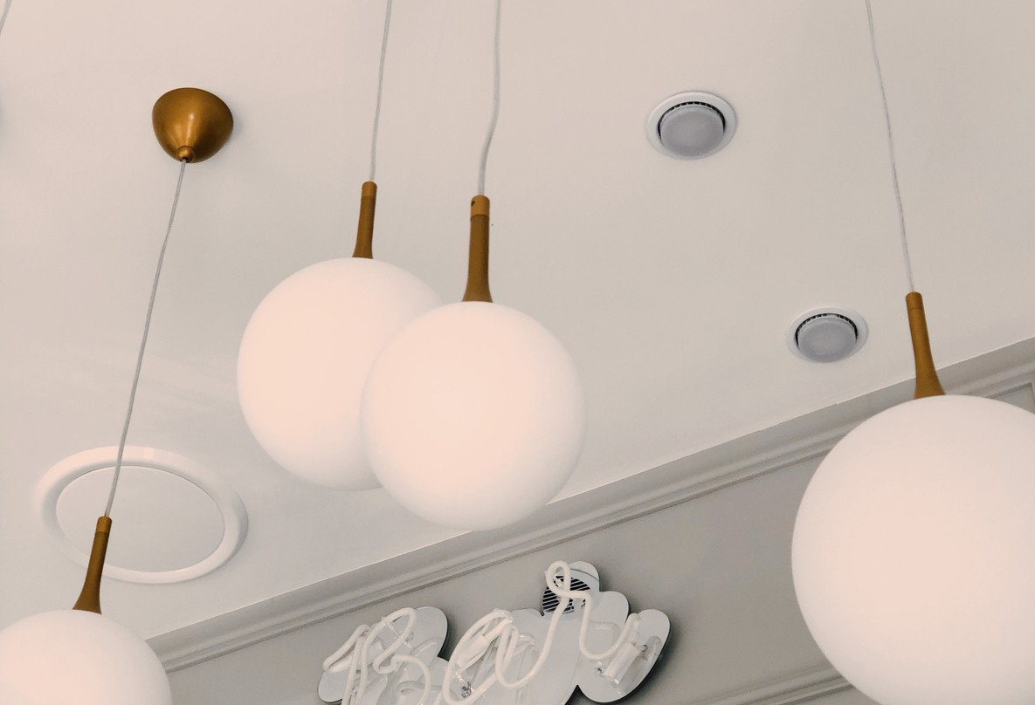
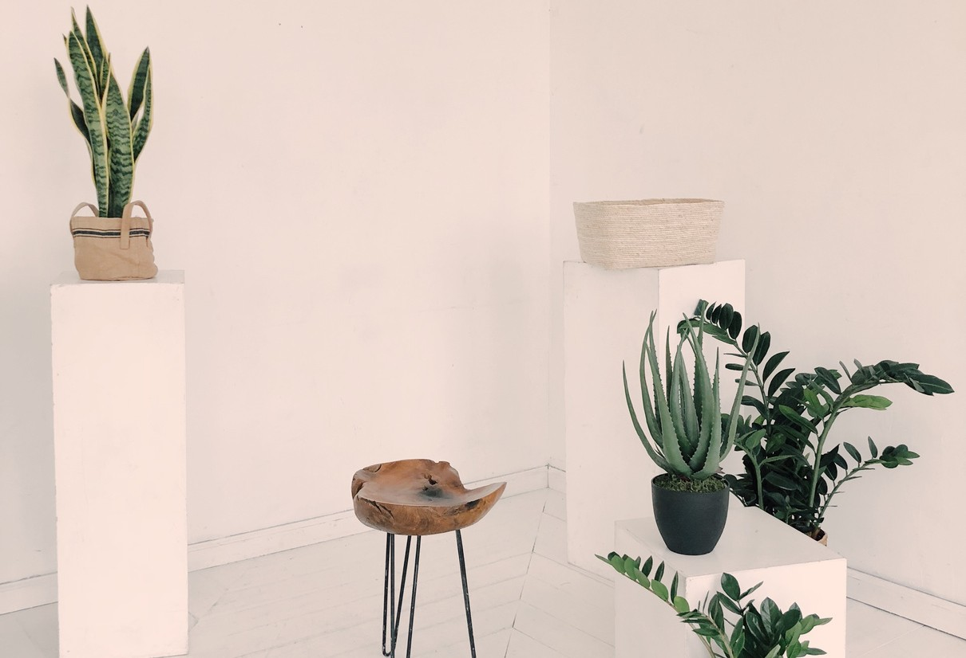
PEMBERSIHAN DAN SANITASI LINGKUNGAN KERJA
Dilakukan terhadap dinding, lantai dan langit - langit ruangan
Untuk ruangan pengolahan hanya boleh menggunakan senyawa pembersih yang khusus
Bahan baku dan alat yang sudah bersih jangan sampai tercemari senyawa pembersih
Pembersihan dinding dan langit - langit ruang pengolahan sebaiknya dilakukan setiap hari, untuk lantai dan saluran pembuangan dilakukan setiap akhir proses
Tempat sampah harus selalu dikosongkan setiap akhir proses

Slide 21
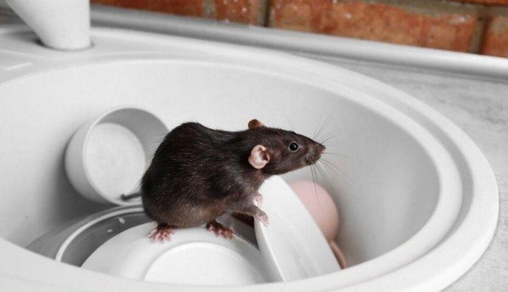
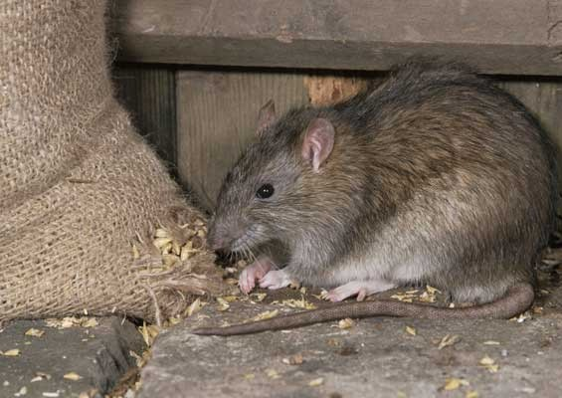
HYGIENE LINGKUNGAN
PENGENDALIAN HAMA PESt
(serangga, burung, harus dikendalikan
tikus) supaya
tidak masuk dan mencemari ruang produksi maupun ruang gudang
BANGUNAN
dilengkapi pencegah (hama)
dengan alat- alat masuknya pest
Program pengendalian hama sebaiknya dilakukan secara rutin dan periodik

